Slide 1
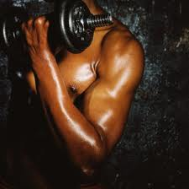
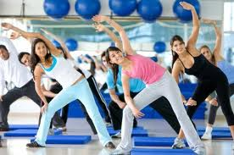

كيف تنمي القوة العضلية

Slide 2

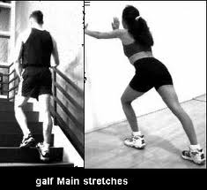
  تعرف القوة بأنها قدرة المجموعات المختلفة على إخراج الطاقة أو أداء عمل ضد مقاومة خارجية والتي تتمثل في رفع أو دفع أو سحب ثقل خارجي أو وزن الجسم ضد قوة الجاذبية الأرضية . وتلعب القوة دورا هاما في نجاح الأداء الرياضي كما أنها تعتبر احد العناصر الأساسية في الإعداد البدني . ولا تنمو العضلة في حجمها وقوتها إلا إذا عملت في ضد مقاومة لم تعهد عليها من قبل ويجب أن تزداد هذه المقاومة من حين إلى أخر لتستمر القوة العضلية في الزيادة, ولكن بشرط أن يكون الجهد المبذول قريبا من الحد الأقصى للفرد.

Slide 3
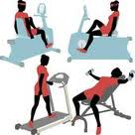
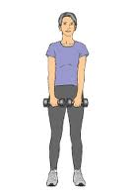
  1- التمرينات الثابتة
  2-التمرينات المتحركة
  3- بالتمرينات المشابهة للحركة
ولا يعتبر الحجم وحده علامة أو دليلا على قوة عضلة, حيث أن هناك عضلات متساوية الحجم ولكنها تختلف في قوتها .وهذا راجع إلى اختلاف في كمية الدهون الموجودة في كل عضلة.
ويمكن تنمية القوة العضلية بثلاث طرق رئيسية :

Slide 4
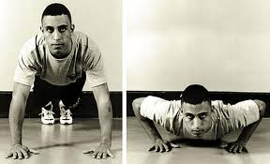
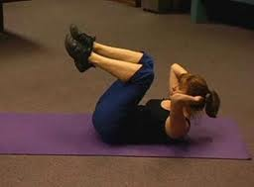
التمرينات الثابتة Isometric (Static) Exercise
وفيها تنتج العضلات طاقة وحرارة عن طريق انقباضها وهي في وضع ثابت أي بدون حدوث أي تغير في طولها أو الزاوية التي يعمل عليها المفصل .وقد ثبت أن التمرينات الثابتة أكثر فاعلية وتأثير عندما تنقبض العضلة بأقصى حد لها لفترة ما بين (6-10)ثوان, وبمعدل تدريبي من (3-5)مرات أسبوعيا.

Slide 5
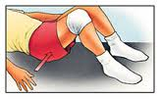
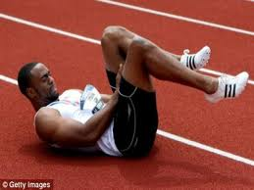
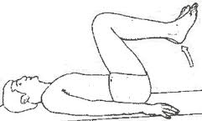
والتمرينات تحسن من القوة العضلية بدون أي تحريك للمفاصل أو العضلات . ويعتبر هذا أسلوب هام في العلاج ما بعد الإصابات الرياضية أو أثناء تثبيت الجزء المصاب , في الوقت الذي يصعب فيه استخدام الأنواع الأخرى من التمرينات .والجلوس معتدل القامة بدون سند , ومحاولة الاحتفاظ بالقوام الجيد يعتبر من تمرينات الانقباض العضلي الثابت لمجموعة عضلات الظهر المادة ,والعضلات المسؤله عن استقامة العمود الفقري .

Slide 6
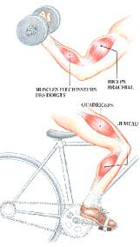
ويشير هتنجر إلى انقباض العضلي بمقدار (40%) من الحد الأقصى للقوة يعتبر من التمرينات المفيدة للعضلة , فإذا قبض الفرد إحدى العضلات حتى ولو بضع ثواني يوميا فسوف تزداد حتما حجم العضلة , ويعني هذا زيادة في كتلتها , ويسهل الانقباض العضل الثابت في عضلات الطرف السفلي , مثل الفخذين, والعضلة الآلية الكبرى, والعضلات التو أمية ,وكذلك عضلات الذراع العليا مثل ذات الرأسين العضدية , وعضلات الثلاث رؤوس العضدية ولهذا السبب أن الانقباض العضلي الثابت يسهل استخدامه في هذه العضلات عن غيرها , في حين انه أصعب في العضلات التي تتميز بانقباضها اللاإرادي مثل العضلات التي تسند الكتفين والجزء العلوي من الجسم ( العضلة المنحرفة المربعة , والمستقيمة الظهرية )حيث تحتاج إلى دقة في التوجيه

Slide 7
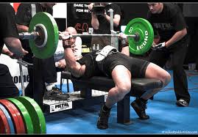
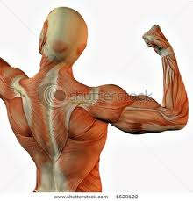
وتدريب العضلة دون تحريك المفاصل التي تعمل عليها يعتبر الميزة الأولى للانقباض العضلي الثابت , خاصة في علاج الإصابات والانحرافات القومية. فالقوة العضلية تزداد بسرعة في الانقباض الثابت عنه في الانقباض المتحرك , بينما نجد عيوب في هذا النوع من الانقباض:
ا- تقل القوة بسرعة عند توقف التدريب .
ب- نقص التوافق الحركي اللازم لمعظم المهارات الرياضية
ج- زيادة الحمل على الجهاز التنفسي .

Slide 8

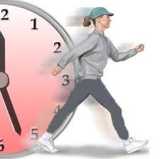
التمرينات المتحركة Isotonic (Dynamic) Exercises
وفيها تعمل العضلات على تحريك ثقل ثابت خلال مدى حركي كامل ,حيث تقل فترة الاستشفاء من التعب العضلي عنه في التمرينات الثابتة , والتمرينات التي تعمل فيها العضلات طوال المدى الحركي الكامل ضد مقاومة متدرجة تعرف بتمرينات المقاومة المتدرجة .وفي لحظة الانقباض يزداد الضغط في العضلات الداخلية للدرجة إن (1/5)قدرة الانقباض العضلي سوف تدفع الدم إلى الأوردة ,بينما عند الارتخاء نجد إن هناك زيادة في الشعيرات الدموية للدرجة أن الدورة الدموية تزداد من (15-20)مره عنه في حالة الراحة ,كذلك نجد أن هناك زيادة في عدد الشعيرات الدموية وهذا يشمل حوالي 15% من حجم العضلة تحت ظروف الحمل الأقصى, مما يساعد الدورة الدموية في أن تغذي الأنسجة العضلية بالأوكسجين وتتخلص من مخلفات التمثيل الغذائي

Slide 9
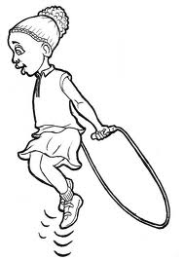
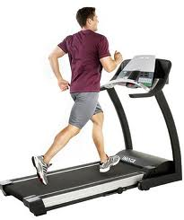
وبناءً على ذلك فأن العمل العضلي المتحرك سوف:
ا- يزيد من سرعة الدورة الدموية وعمليات التمثيل الغذائي ويسهل ضخ الدم إلى القلب .
ب- يزيد من القوة العضلية القصوى بنفس الطريقة التي تحدث للانقباض الثابت بالإضافة إلى تحسن التوافق والسرعة.
ج-تحسن وبشكل ملحوظ الجهاز الدوري التنفسي نتيجة وصول الدم إلى الأنسجة العضلية بصور أفضل.
د-تقل درجة التعب حيث يكون الانقباض العضل هوائياً.

Slide 10
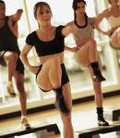
والانقباض العضلي المتحرك يشمل عمل ضد مقاومة كالأثقال ,أو الجري في الرمال الناعمة .وفي العلاج الطبيعي نجد الوسيلة الرئيسية للمقاومة هي وزن المريض نفسه أو المقاومة اليدوية من المعالج بالإضافة إلى الأدوات الأخرى .والتدريب بهذه الطريقة سوف يساعد على تحسين كفائه انتقال الأوكسجين
من الرئتين إلى العضلات والتخلص من الفضلات العمل العضلي , مما يقلل من ظهور التعب , وبتحسن هذه العملية تزداد قدرة اللاعب الهوائية .وبالانقباض العضلي المتحرك يتركز في المرحلة الثانية من العلاج الطبيعي بعد أن يصبح تثبيت الجزء المصاب لا ضرورة له , وبعد أن تصل إلى الجزء المصاب كمية الدم المناسبة من خلال العمل العضلي الثابت .وبعد انتهاء فترة تثبيت الجزء المصاب , يبدأ العمل العضلي المتحرك ليساعد على الانقباض الثابت .

Slide 11
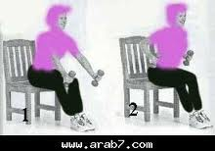
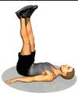
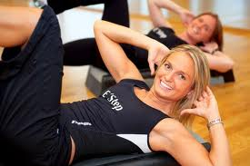
التمرينات المشابهة للحركة Isokinetic Exercise
وهي التمرينات التي تعمل على الانقباض الكلي لجميع ألياف العضلة من خلال مدى حركي معين ضد مقاومة وسرعه ثابتة .ويقاس الشغل المبذول فيها عن طريق أجهزة خاصة مثل جهاز السايبكس ,التي تعمل على ضبط المقاومة والسرعة بشكل إلي . ويعتبر هذا النوع من الانقباض جديداً على الاستخدام في المجال الرياضي . وكلمة ISO تعني المشابهة أو المساوي ,بينما كلمة Kineticتعني حركة , ومن هنا جاءت تسمية هذا النوع من الانقباض نظراً لتشابهه مع الحركات التي تؤدي في النشاط البدني وأفضل مثال على ذلك هو حركة الشد تحت الماء في سباحة الزحف حيث تقوم ليد بالشد في الماء ابتداء من نقطة دخولها وحتى تنتهي بجانب الفخذ , وتتم ذه الحركة بسرعة ثابتة تقريباً كما أن مقاومة الماء تعتبر مقاومة ثابتة .

Slide 12
عمل الطاليات :
دلال الحربي
نوره الجلوي
ريم السرحاني
سلمى العلوي

